Slide 1
寶可夢大師之路
The journey to be a Pokémon master

Slide 2
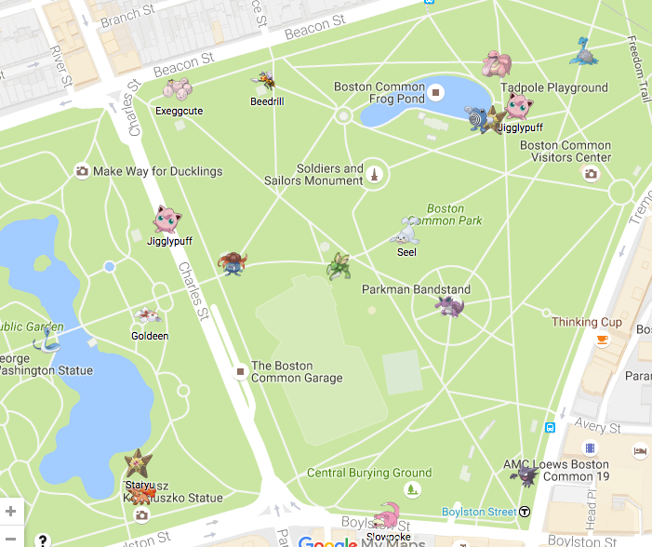
好想抓到所有寶可夢...

Slide 3
可以怎麼走？

Slide 4
還可以怎麼走？

Slide 5
你會怎麼走？

